Slide 1
KAMALL 워크숍 Dialogflow로 영어 챗봇 만들기
(주) 시스메틱
솔루션개발본부장 유승재

Slide 2
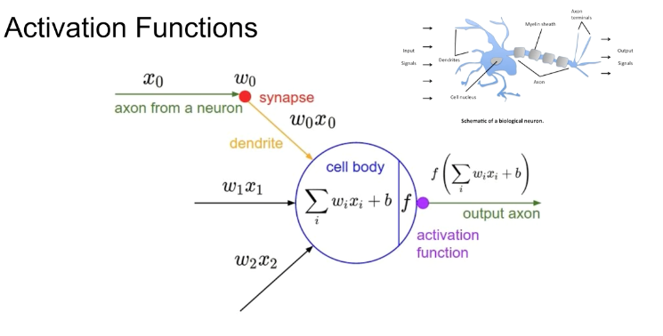
VS
손쉽게 챗봇을 만들 수 있게 해주는 툴
알렉사를 만드는데
언어학 박사 50명 투입

Slide 3
챗봇을 쉽게 구축하게 해주는 다양한 플랫폼
By Google
By Amazon
By Kakao

Slide 4
구축 순서
Dialogflow 가입 (dialogflow.com)
New Agent 생성
Intents 작성
Entities 작성
Small Talk 작성 (옵션)
Integration

Slide 5
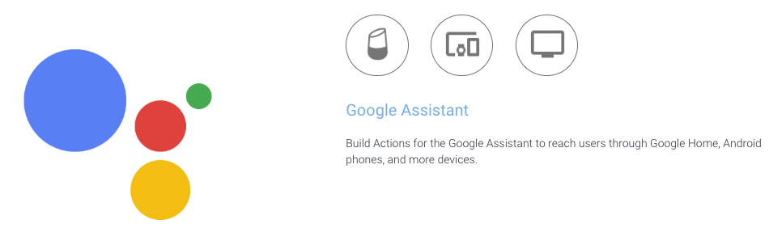

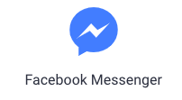
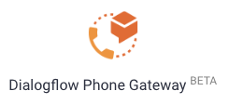
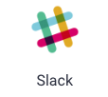
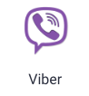

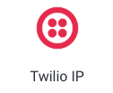
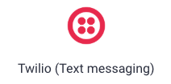
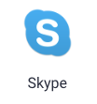

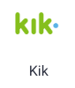
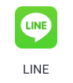

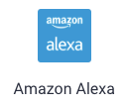

Dialogflow의 Integration 지원

Slide 6
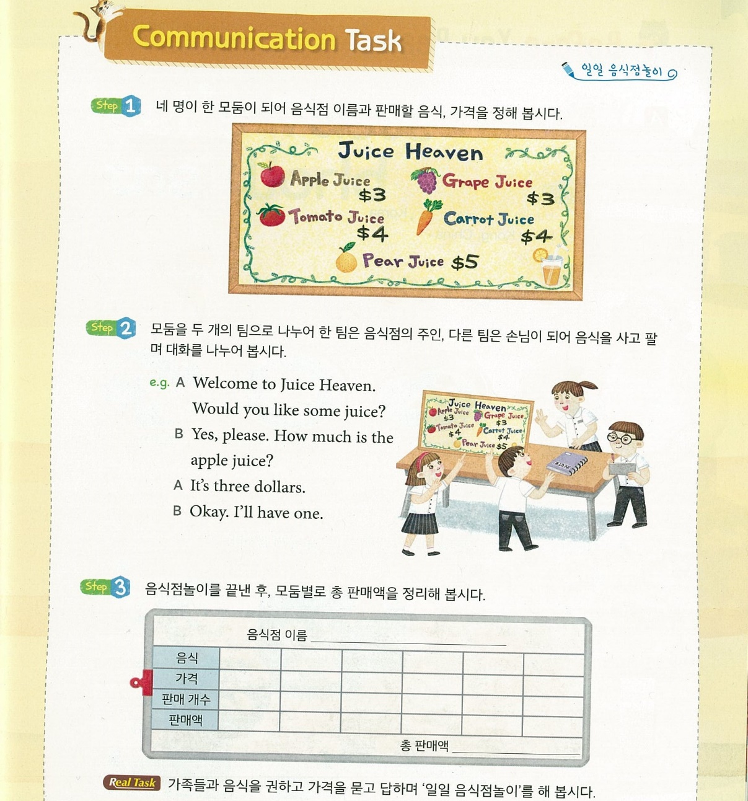
Today’s Goal
Chatbot task goal:
Juice Heaven의 메뉴판을 참고하여 $15 이내로 1종류 혹은 2종류의 주스를 챗봇과의 대화를 통해 주문한다. (각 주스의 주문수량은 가격을 보고 결정할 것)
-> $15 이내라는 조건은 Dialogflow에 Integration을 붙여, 프로그래밍적으로 작성한다.
학습자 참고사항:
Juice menu 중에는 현재 주문할 수 없는 주스가 있음(포도주스)
-> 이런 종류의 조건은 Dialogflow에 Integration을 붙여, 프로그래밍적으로 작성한다.
같은 종류의 주스를 한 잔 이상 주문할 수 있음
(예를들어 사과주스 2잔, 포도주스 2잔 주문 가능)
시작시 Hello, Hi 등으로 먼저 인사를 할 것

Slide 7
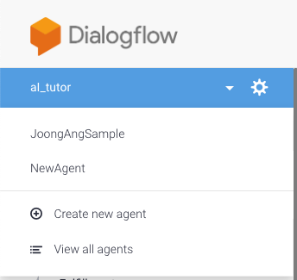
1. New Agent 생성
왼쪽 상단에 Create new agent 클릭
(새로운 문제를 만들어 낸다고 생각)

Slide 8
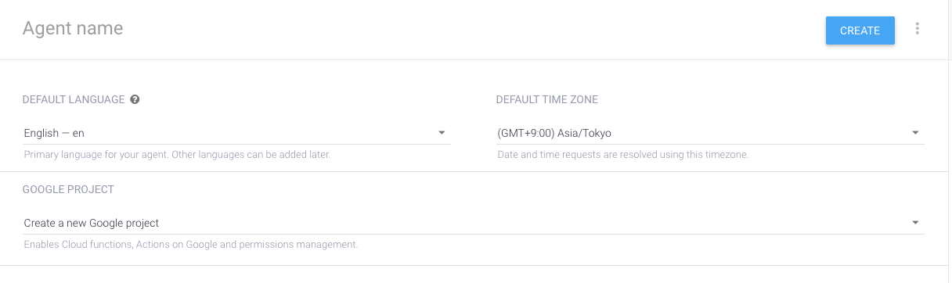
1. New Agent 생성
1
4
2
3
Agent name을 입력 ( Juice heaven )
언어 설정 ( 영어 )
시간 선택
Agent 생성

Slide 9
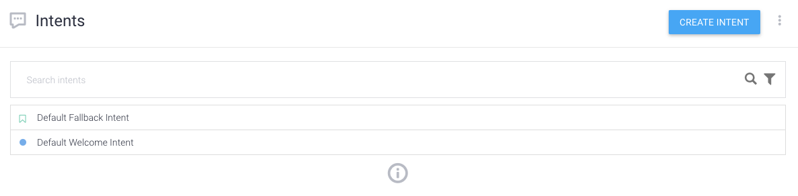
2. intents
Default Fallback Intent : 사용자의 말을 알아듣지 못했을 때의 발화
Default Welcome Intent : 처음 인사말

Slide 10
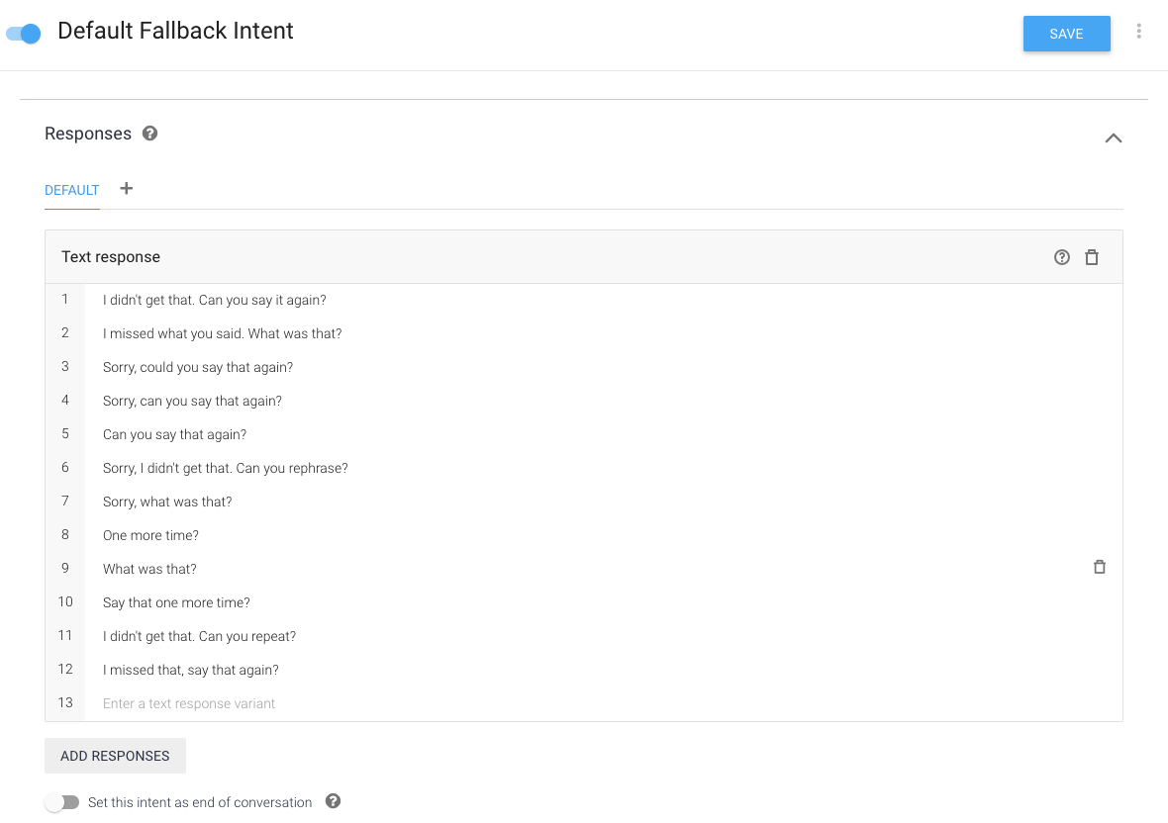
2. Default intents
Default Fallback Intent에는 기본으로
Response들이 입력 되어있다.
추가하려면 ADD RESPONSES 클릭

Slide 11
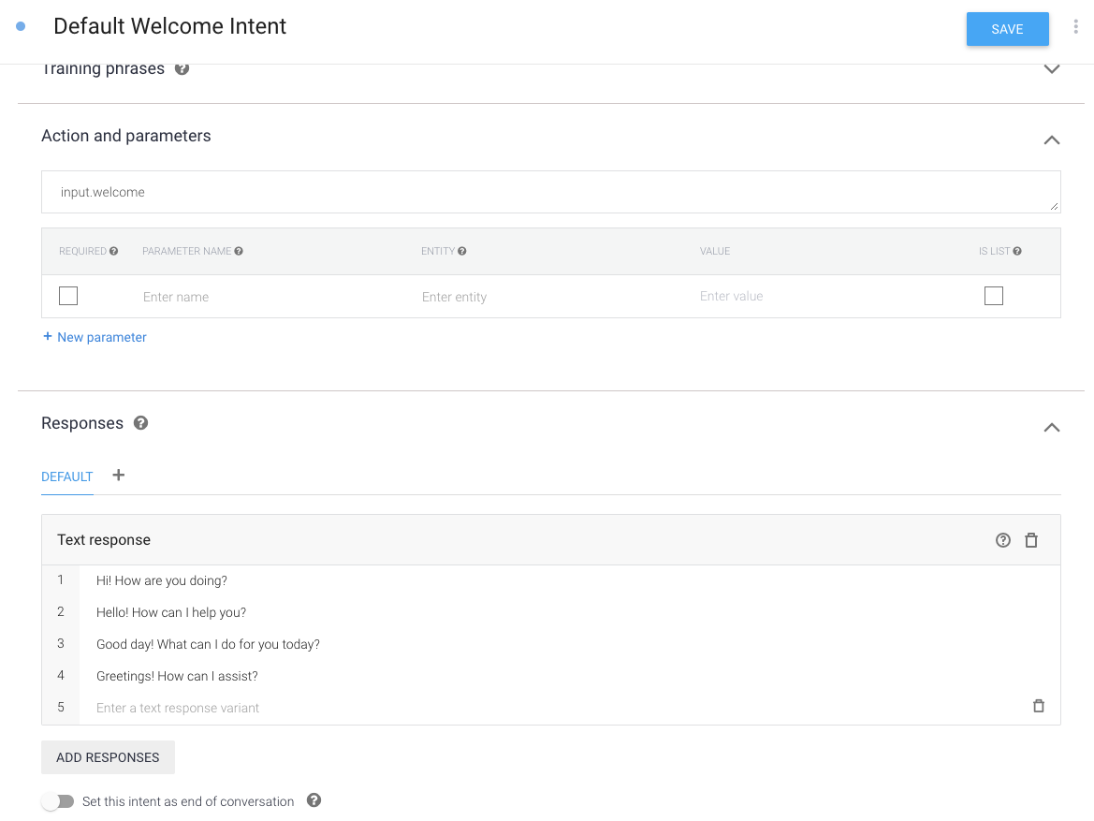
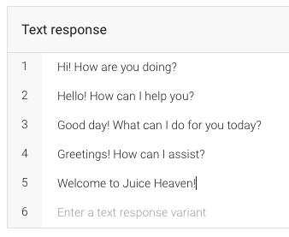
2. Default intents
Default Welcome Intent에 맨 처음 인사말 입력 후, 불필요 RESPONSE 삭제.
Text response 란에
Welcome to juice heaven! <- 입력

Slide 12
2. Entities
Entities란?
개체를 뜻함.
즉, 사용자의 발화에서 얻어야 하는 정보!
Heaven juice에서는 어떤 종류의 주스인지, 개수는 몇개인지

Slide 13
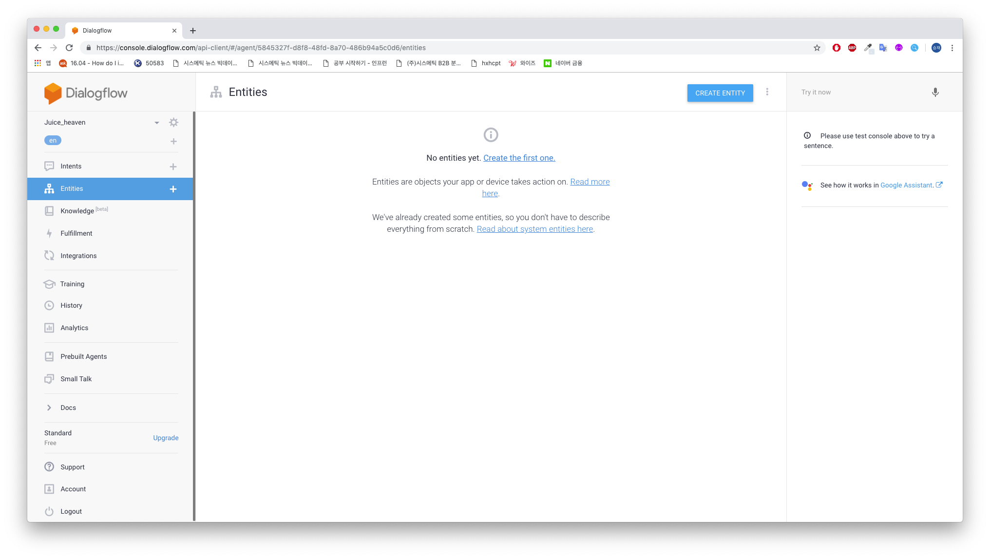
2. Entities

Slide 14
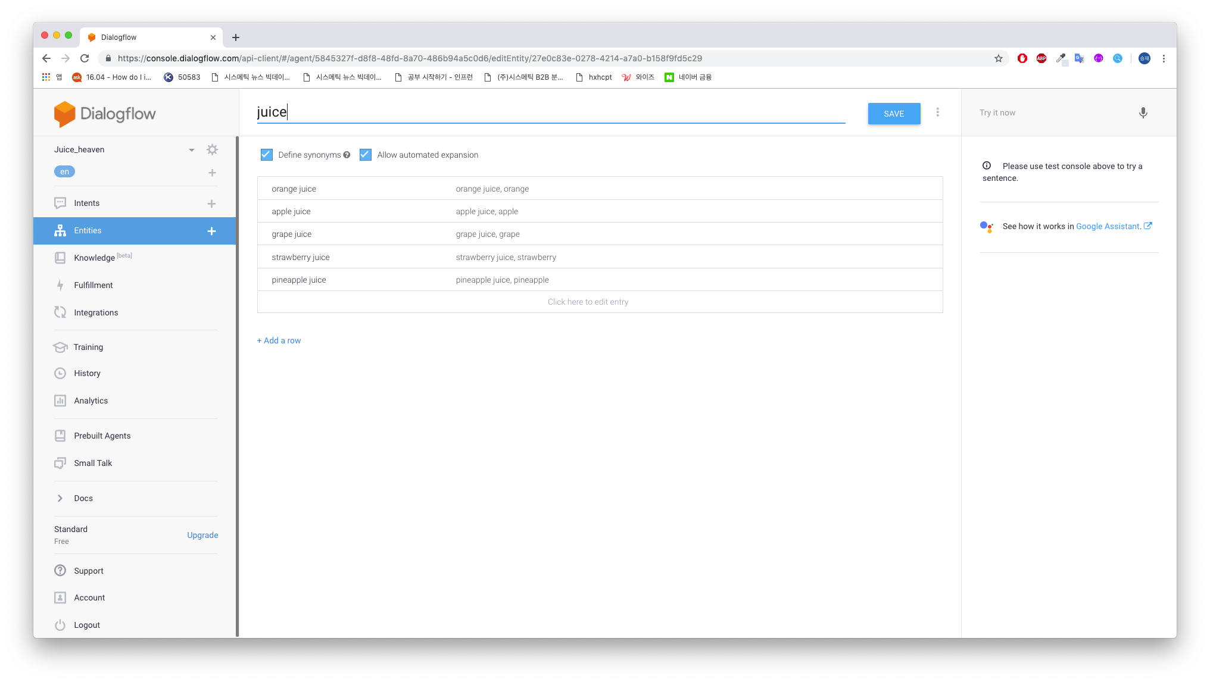
2. Entities

Slide 15
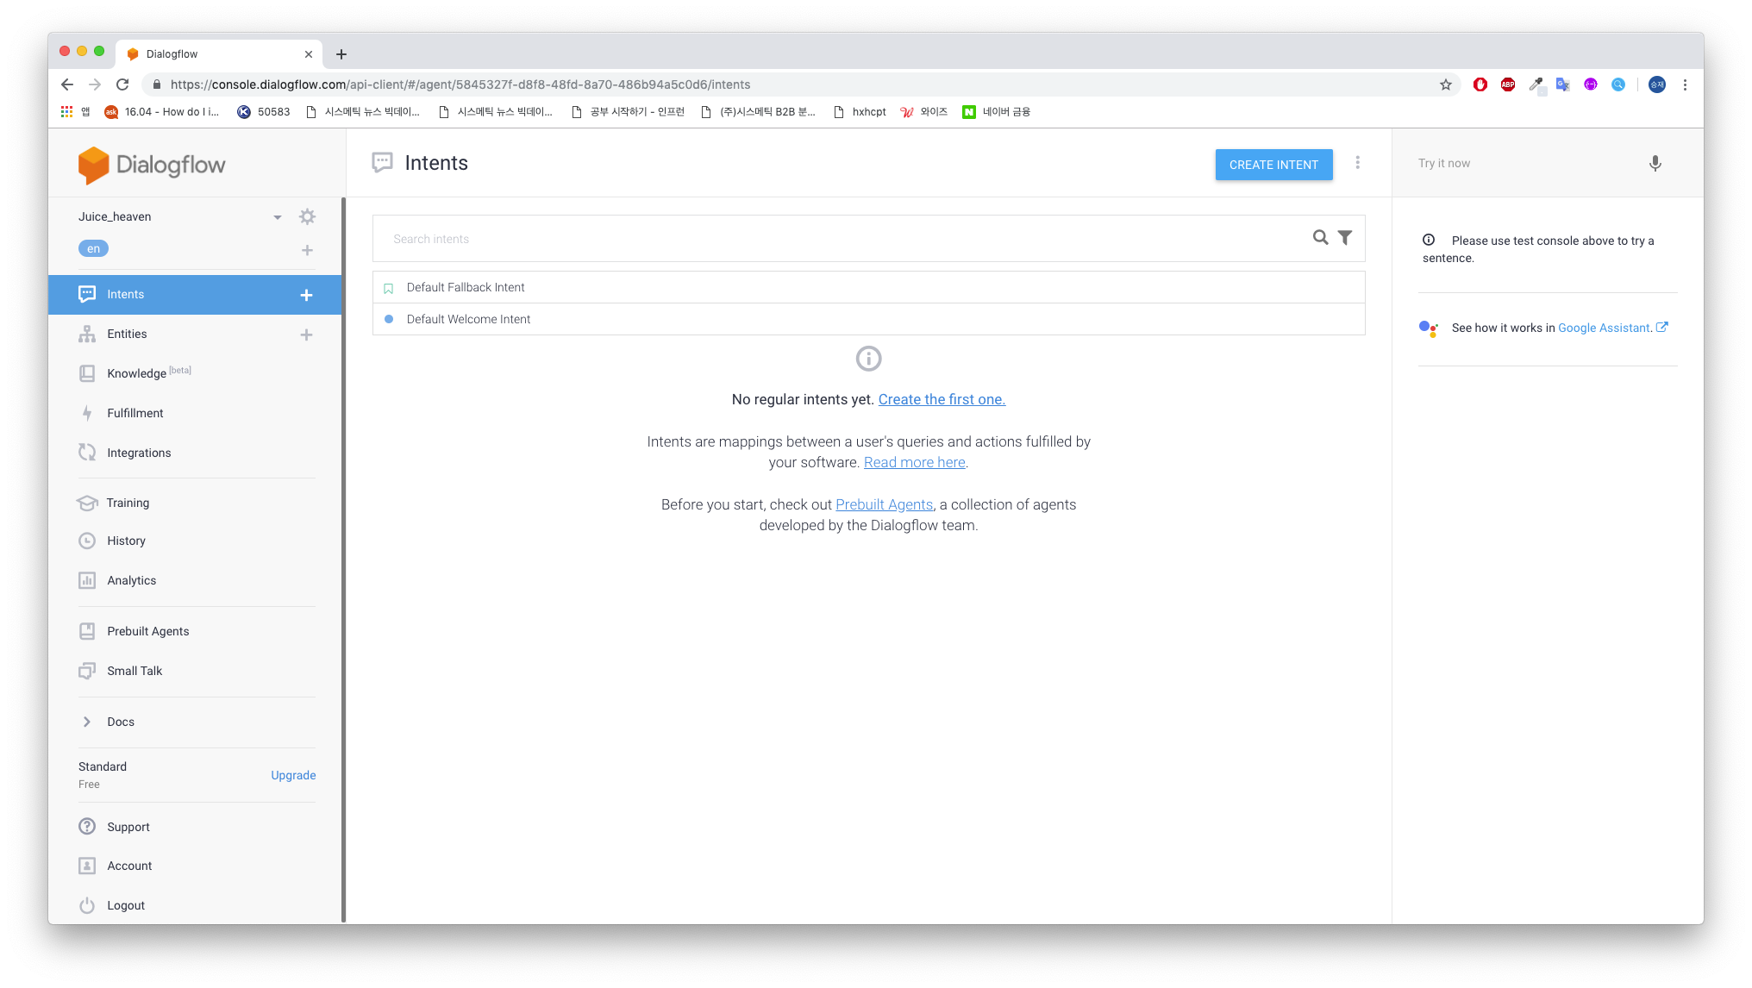
2. Create intent

Slide 16
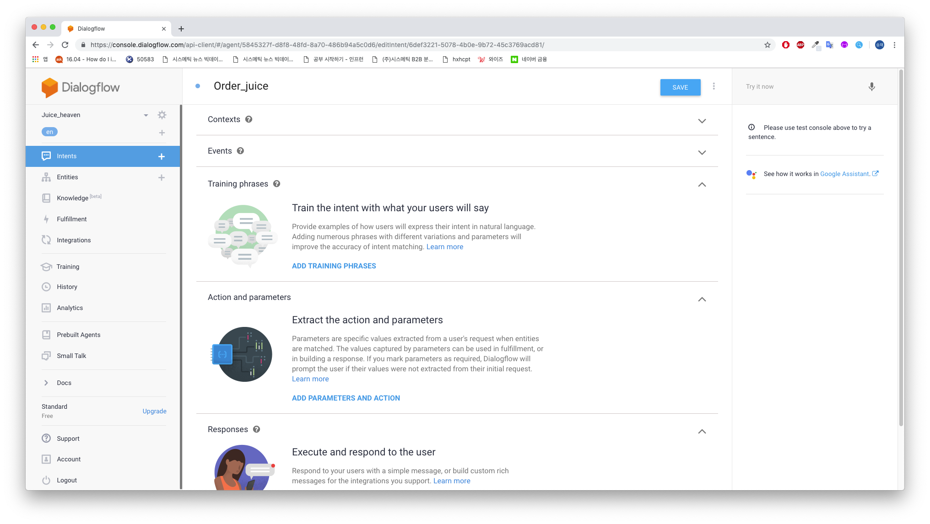
2. Create intent

Slide 17
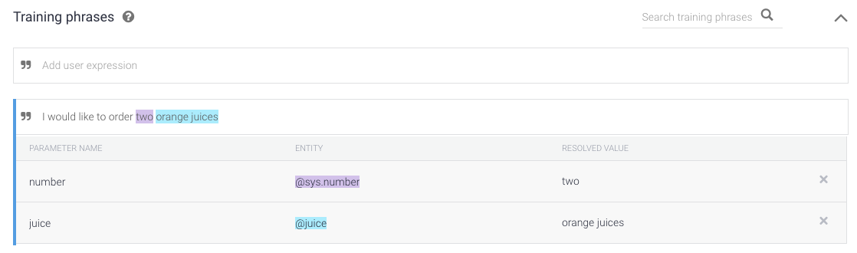
2. Create intent
Training phrases.
- 사용자가 말 할 만한 발화를 미리 예측하여 작성.
- 앞서 작성한 Entity를 태깅한다.

Slide 18
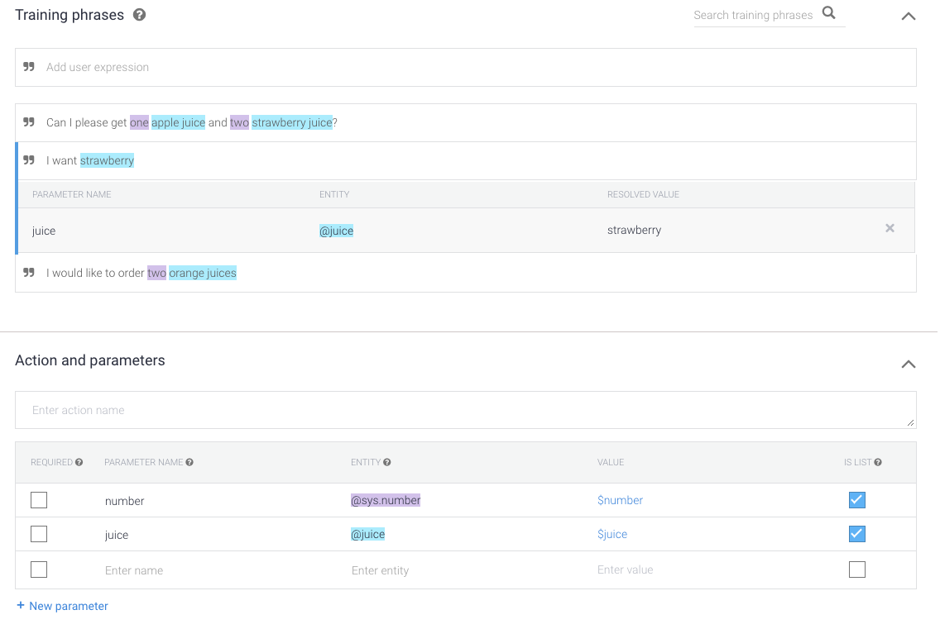
2. Create intent
Action and parameters
REQUIRED : 반드시 필요한 Entity인지
IS LIST : 복수개를 허용할 것인지

Slide 19
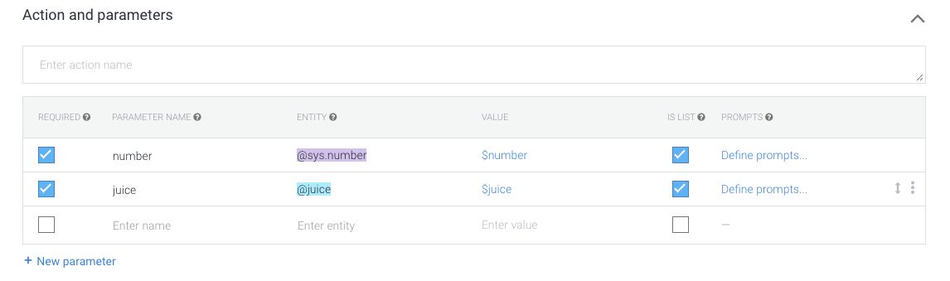
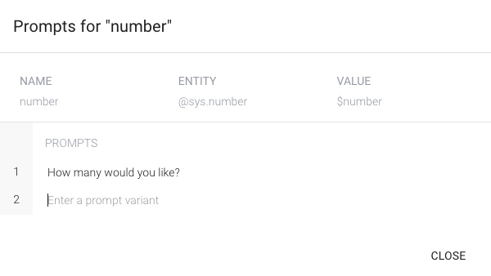
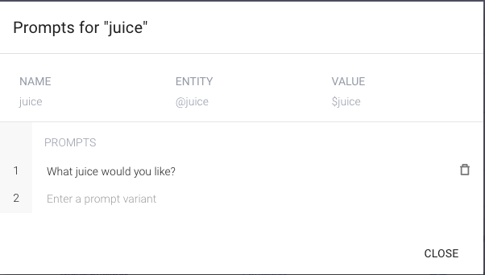
2. Create intent
REQUIRED를 체크 했을 때, prompts가 뜨게 된다.
Prompts에서는 필요한 Entity를 받지 못했을 때의 발화를 설정

Slide 20
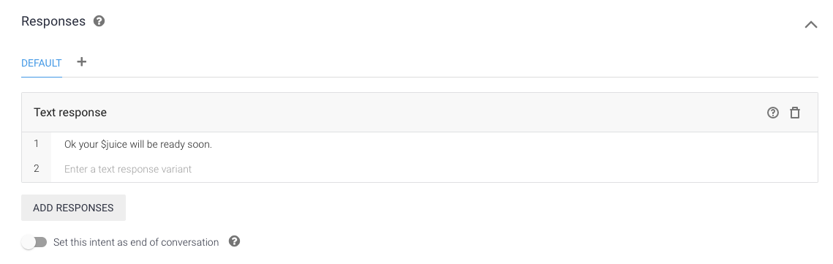
2. Create intent
Response로 응답할 내용을 적는다.
응답에 Entity를 사용하려면 “$”를 이용하여 받은 entity를 변수로 사용한다.

Slide 21
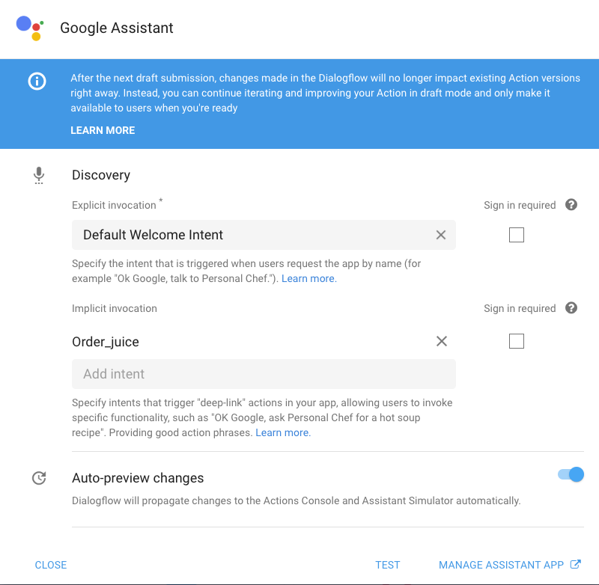
2. Google Assistant로 최종 테스트 (Integration)

Slide 22
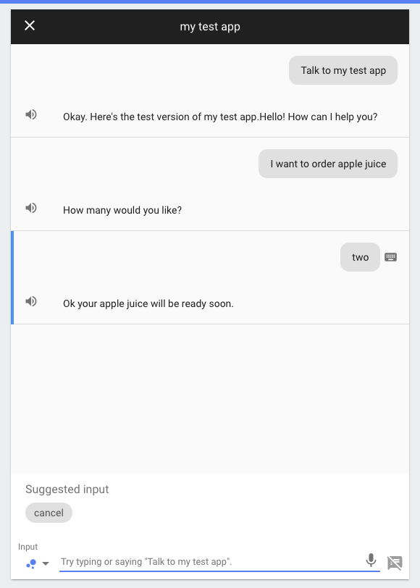
2. Google Assistant로 최종 테스트 (Integration)

